Slide 1
Passord
Du lager ditt eget passord

Slide 2
Lage passord
Lenken: https://nyttpassord.ikt-agder.no/
PC har du fra:
https://agderfk.no/pc
Viser QR-kode på neste side for passord
Viser QR-kode for skolens hjemmeside på de siste sidene

Slide 3
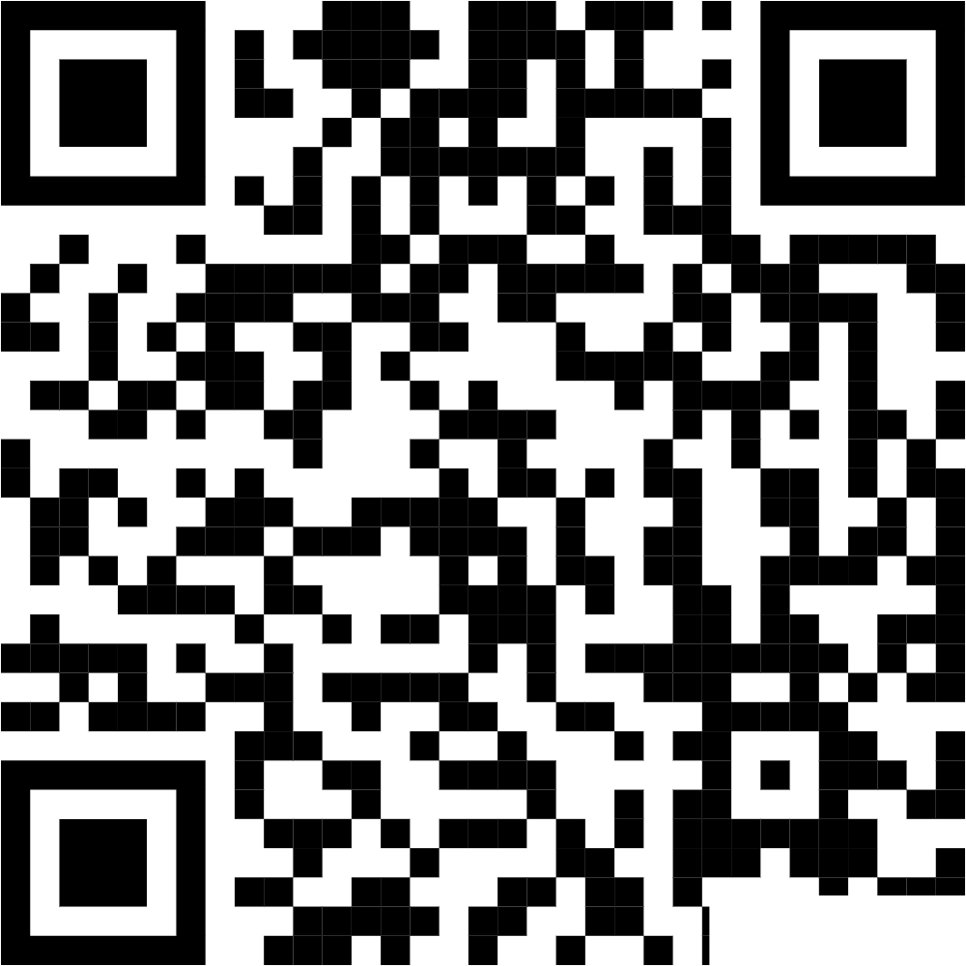
nyttpassord.ikt-agder.no/

Slide 4
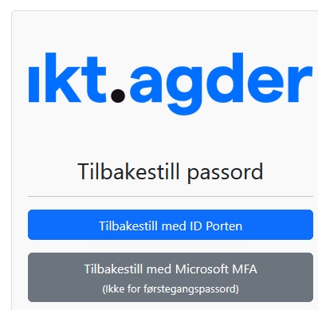
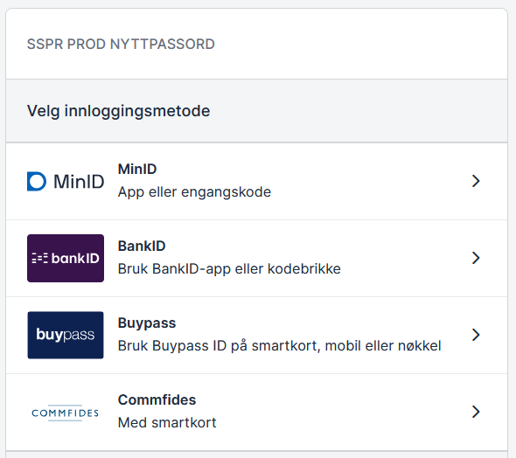
Sette / endre passordet
Velg din e-ID
elektronisk id
Alle har minid
Ikke alle har bank-ID

Slide 5
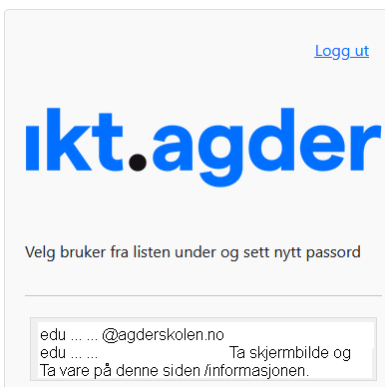
Bekreft med din e-id
NB lurt å kunne passordet ditt.
Om du ikke får til dette snakk med IT senere så kan du få hjelp
                Ta skjermbilde så har du informasjon til senere
                NB infoskjermene på skolen viser mye gøy og viktig informasjon
                Kikk opp på skjermene så ofte du kan.
                Busstider finner du også på skjermene

Slide 6
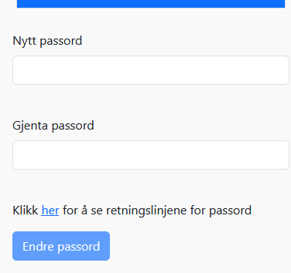
Endre passordet
Ta vare på denne informasjonen
Ta skjermbilde
Klikk på edu-navnet ditt om det er rett
Har du flere. edu…@agderskolen.no er det riktige
Endre passordet Stor(e) og små bokstaver tall langt nok passord
Går det galt, så start på nytt. Eksempel gyldig passord:
Skoleelev2025 (NB ikke bruk dette) Ikke bruk Æ Ø eller Å (æ ø å)

Slide 7
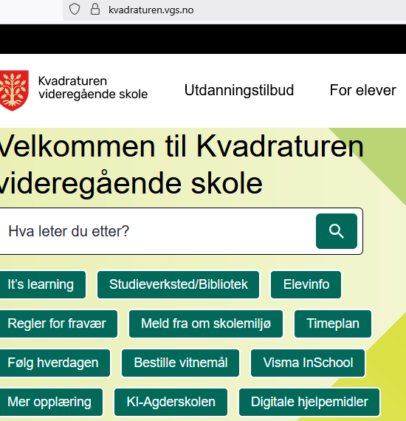
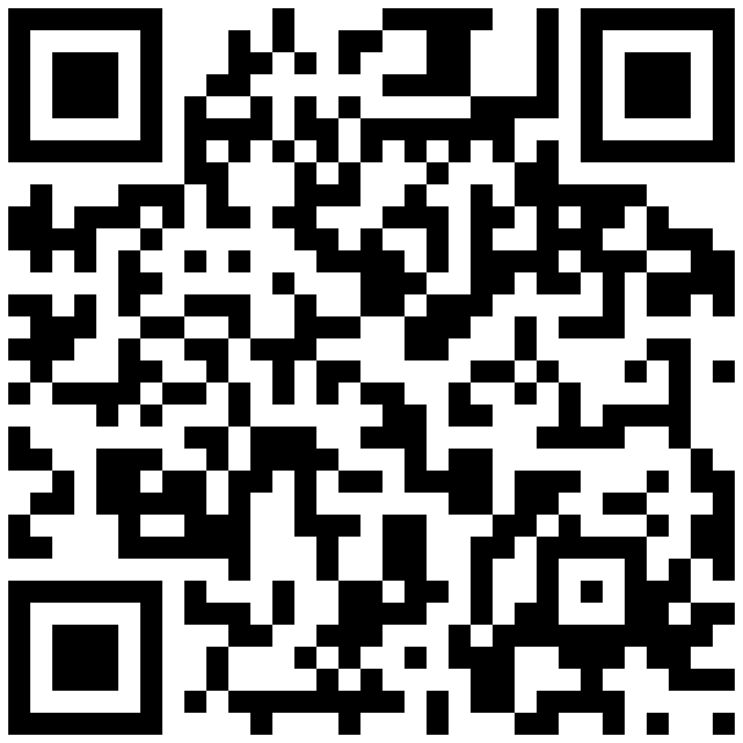
Skolens hjemmeside og QR-kode
https://kvadraturen.vgs.no/ Bruk søkefeltet om du lurer på noe (eks. IT)
IT

Slide 8
Andre sider
Skolen på instagram
https://www.instagram.com/kvadraturenvgs/
Skolen på FB
https://www.facebook.com/kvadraturen.vgs.no#
Informasjon om oppstartfestival
https://kvadraturen.vgs.no/for-elever/oppstartsfestival-info-om-aktiviteter/
Agder fylkeskommune
https://agderfk.no/pc
For itslearning eller timeplan
Logg på med jobb eller skolekonto om du blir spurt om hvordan du vil logge på.

